Slide 1


My Library
자바 프로젝트
과목명 : 소프트웨어 활용 및 코딩
학번 : 2160340092
이름 : 김충만

Slide 2








Contents
PART
PART
PART
PART
01
02
03
04
프로젝트 개요/구상
요구사항명세서
기능명세서
클래스, 메소드 리스트

Slide 3



PART
01
프로젝트
개요/구상

Slide 4




PART
프로젝트 개요/구상
01
프로젝트
개요
지금까지 수업시간에 배운 것들을 활용해 초기구상부터 클래스, 메소드 구현까지 본인만의 도서관 프로그램을 구성해본다.

Slide 5
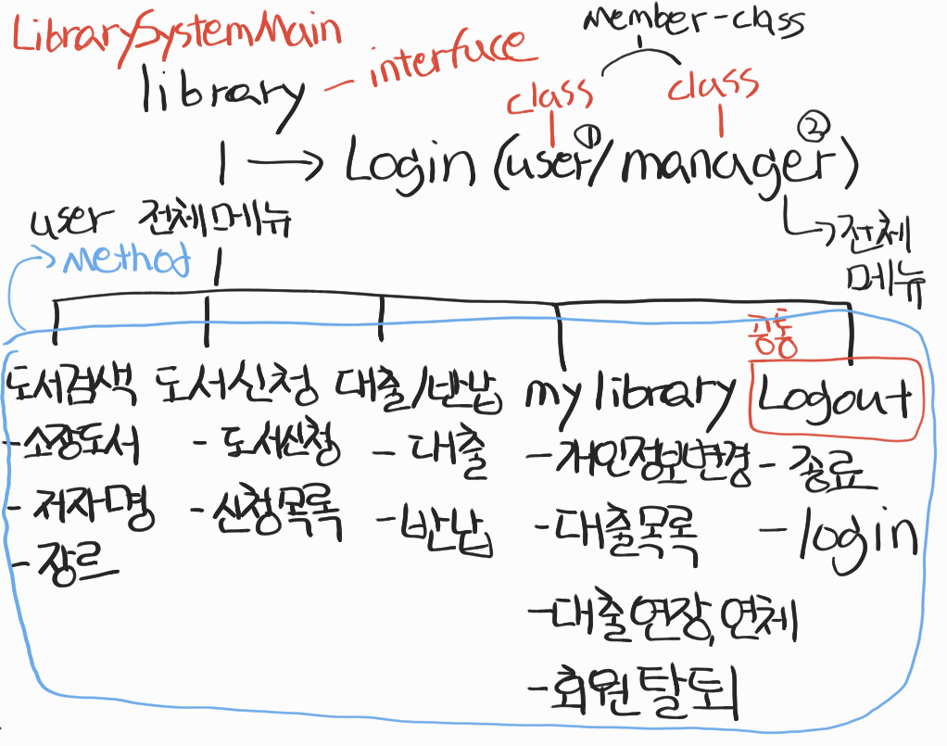


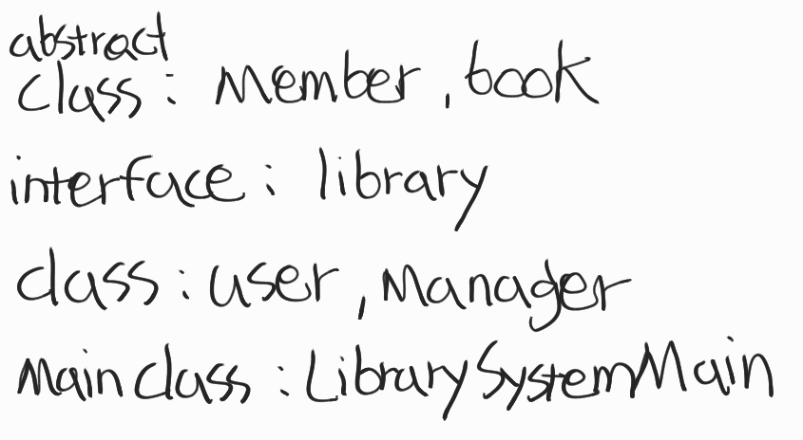


PART
프로젝트 개요/구상
01
초기구상도
<클래스 구성>
interface : Library
abstract class : Member
Class : User, Manager, Book
Main Class : LibraryMain
<메뉴구성>
도서검색
도서신청
대출/반납
My Library 정보수정
로그아웃

Slide 6
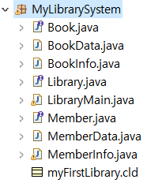
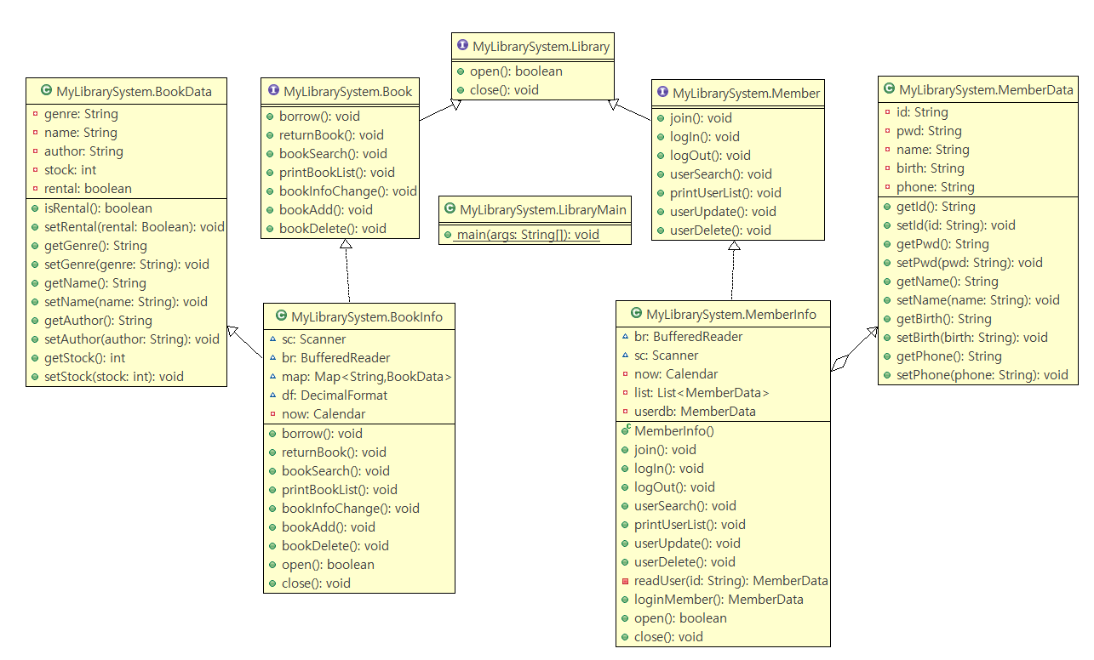
PART
프로젝트 개요/구상
01
<클래스 구성>
interface : Library, Book, Member
Class : BookData, ManagerData,
BookInfo, ManagerInfo
Main Class : LibraryMain
결과물
<메뉴 구성>
<사용자메뉴> <관리자메뉴>
도서대여 1. 도서관리
도서반납 2. 회원관리
도서검색 3. 로그아웃
정보수정 4. 종료
로그아웃
회원탈퇴
종료

Slide 7
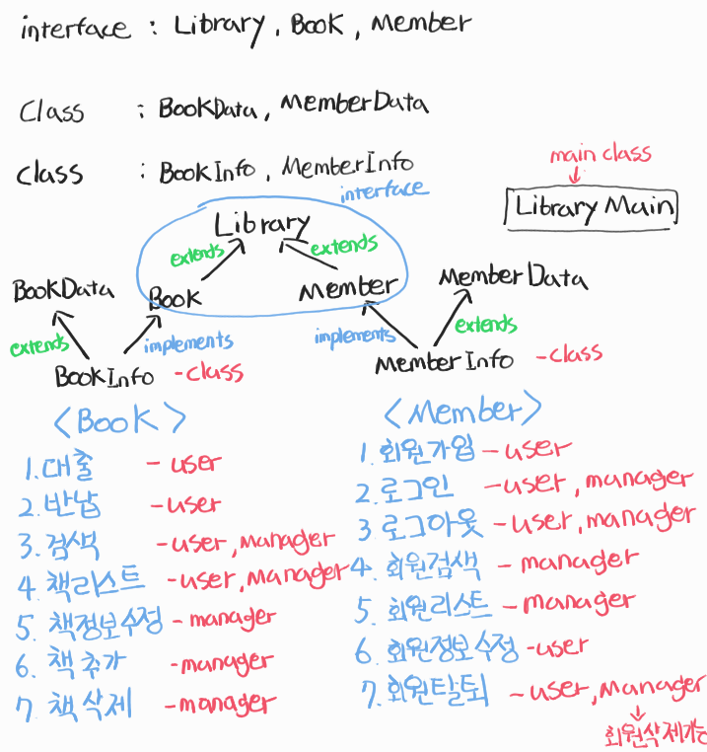
PART
프로젝트 개요/구상
01
결과물

Slide 8



PART
02
요구사항명세서

Slide 9

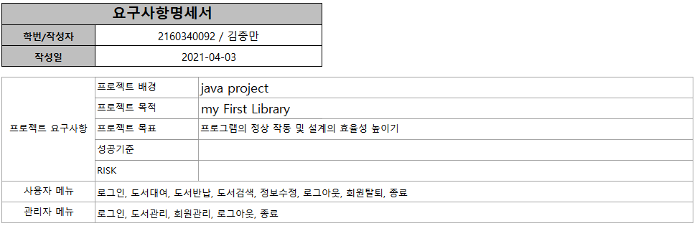
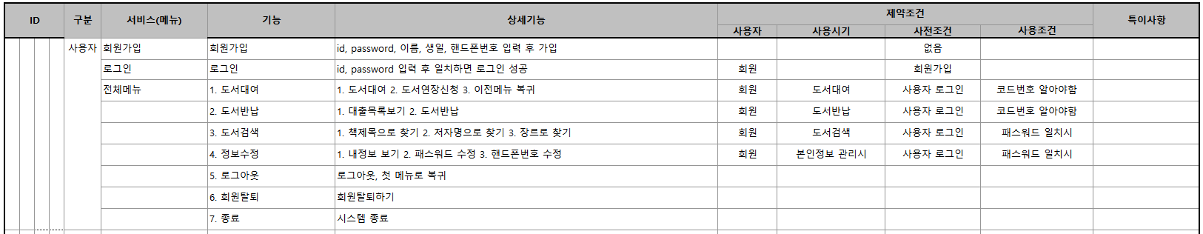
PART
요구사항명세서
02
<요구사항명세서 개요>
<사용자메뉴 필요 기능>

Slide 10
PART
요구사항명세서
02
<관리자메뉴 필요 기능>
<사용자 필수 요구기능>
회원가입
도서대출
도서반납
도서검색
<관리자 필수 요구기능>
도서등록
도서수정/도서리스트
회원관리

Slide 11



PART
03
기능명세서

Slide 12

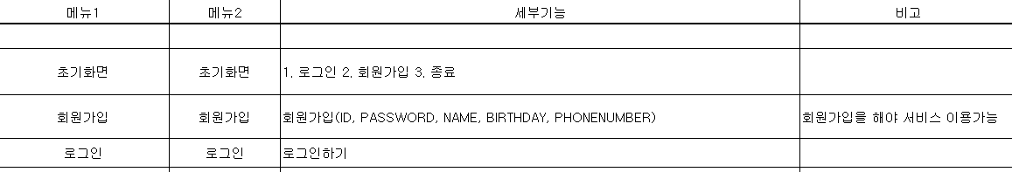
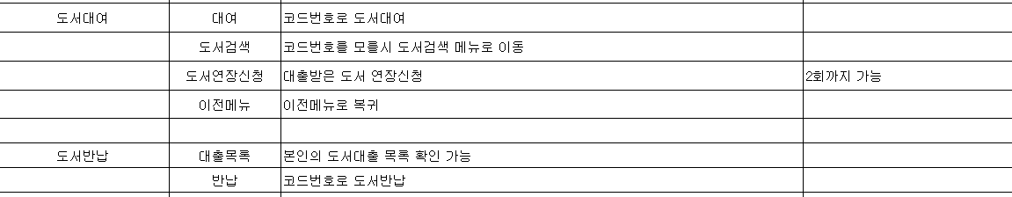
PART
기능명세서
03
<사용자메뉴 세부 기능>

Slide 13
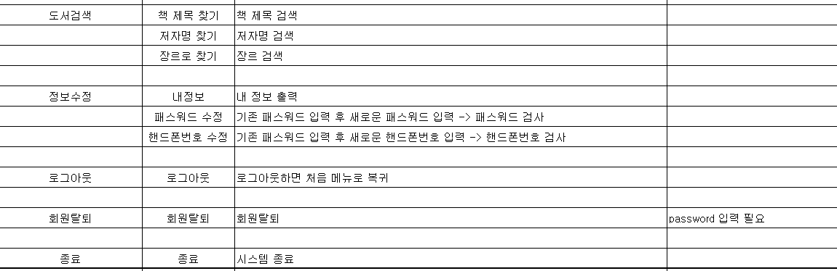
PART
기능명세서
03
<사용자메뉴 세부 기능>

Slide 14
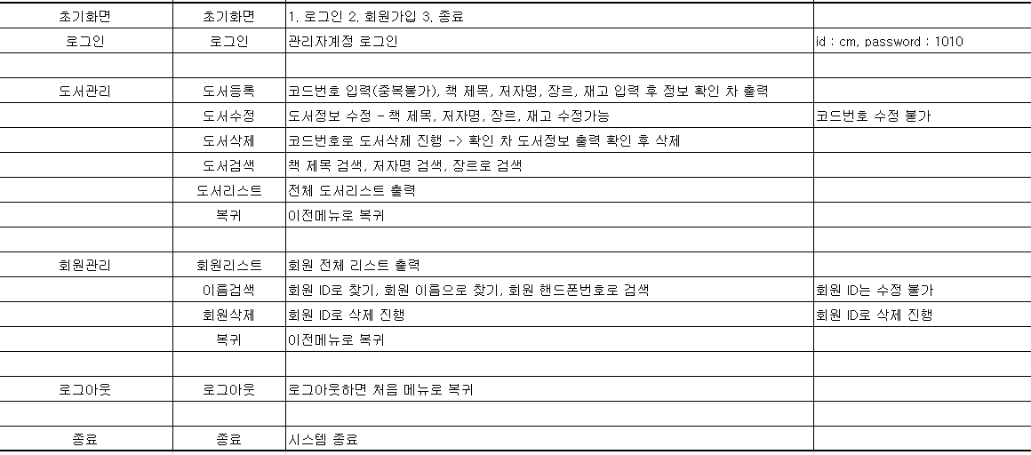
PART
기능명세서
03
<관리자메뉴 세부 기능>
메뉴1 메뉴2 세부기능 비고

Slide 15



PART
클래스, 메소드 리스트
04

Slide 16

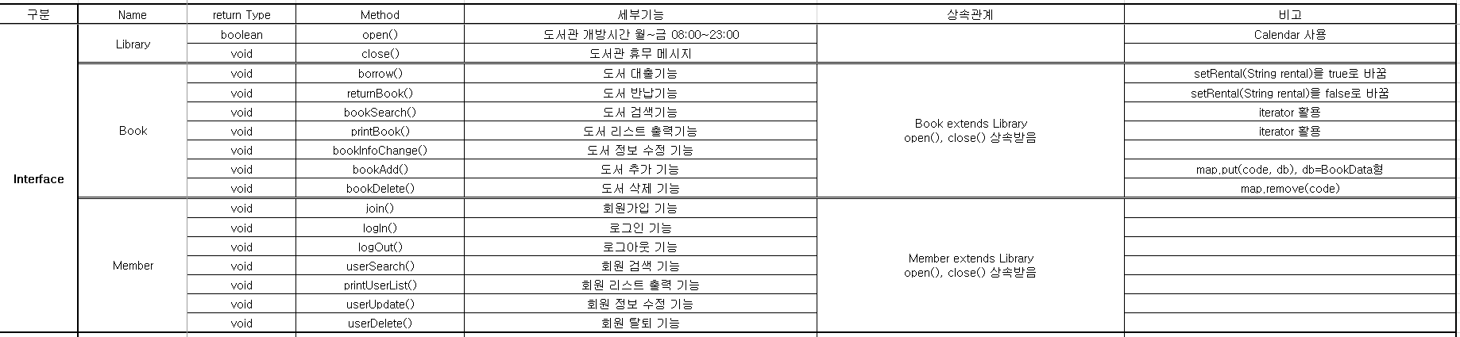
PART
클래스, 메소드 리스트
04
<인터페이스 메소드>

Slide 17
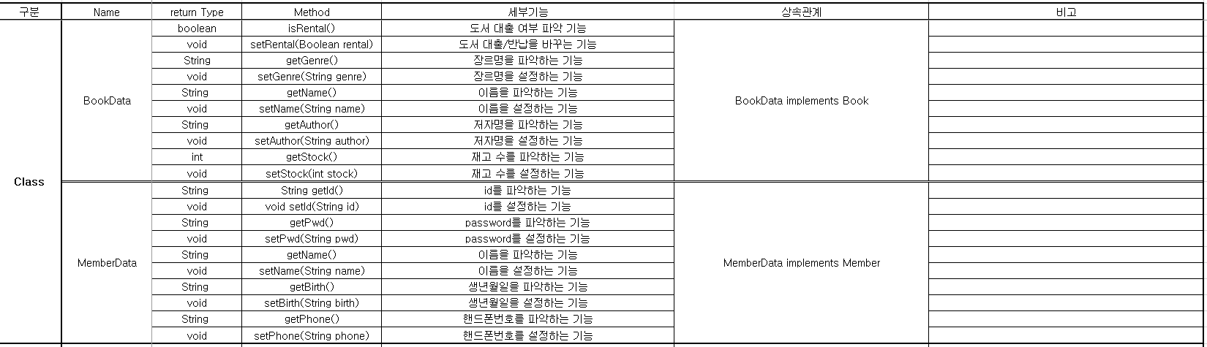
PART
클래스, 메소드 리스트
04
<클래스 메소드>

Slide 18
PART
클래스, 메소드 리스트
04
<클래스 메소드>
<메인 클래스>

Slide 19

Thank You!

